Slide 1
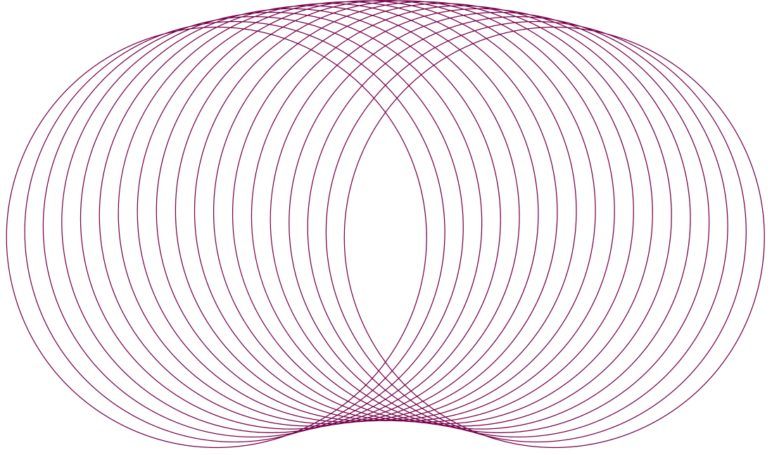

INTRODUÇÃO
ARQUITETURA
ALGORITMO
TEORIA DOS GRAFOS
ANÁLISE DE ESTRUTURAS E ORDENAÇÃO TOPOLÓGICA

Slide 2
INTRODUÇÃO
ARQUITETURA
CONCLUSÃO
Objetivo
Desenvolver uma biblioteca de grafos em C++ capaz de:
Representar grafos direcionados e não direcionados;
Manipular vértices e arestas;
Realizar consultas estruturais;
Executar Ordenação Topológica em grafos acíclicos direcionados (DAGs).

Slide 3
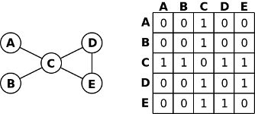
INTRODUÇÃO
ARQUITETURA
CONCLUSÃO
Matriz de Adjacência
Vantagens:
Consulta rápida de arestas
Estrutura simples
Fácil cálculo de graus
Boa integração com o algoritmo de Kahn

Slide 4
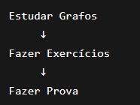
INTRODUÇÃO
ARQUITETURA
CONCLUSÃO
Problema: dependência entre tarefas
Exemplo:
Imagine que algumas tarefas dependem de outras.
Como determinar automaticamente uma ordem válida para executar tarefas dependentes?

Slide 5
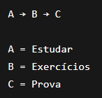
INTRODUÇÃO
ARQUITETURA
CONCLUSÃO
Ordenação Topológica
Transformando o problema em um grafo:
A ordenação topológica encontra uma sequência válida para executar os vértices.

Slide 6
INTRODUÇÃO
ARQUITETURA
CONCLUSÃO
Algoritmo de Kahn
Funcionamento
Calcular grau de entrada dos vértices
Inserir na fila vértices com grau 0
Remover vértice da fila
Atualizar os graus dos vizinhos
Repetir até a fila ficar vazia
Complexidade
O(V + E)

Slide 7
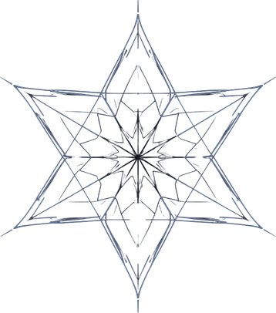
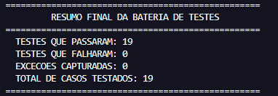
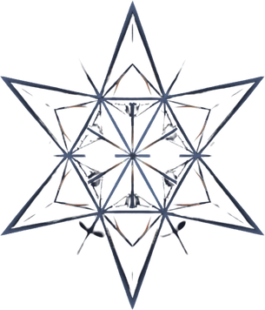
INTRODUÇÃO
ARQUITETURA
CONCLUSÃO
Funcionalidades e Testes
Operações Implementadas
Inserção de vértices
Inserção de arestas
Remoção de vértices
Remoção de arestas
Alteração de pesos
Verificação de adjacência
Listagem de vizinhos
Ordenação Topológica
Validação:

Slide 8
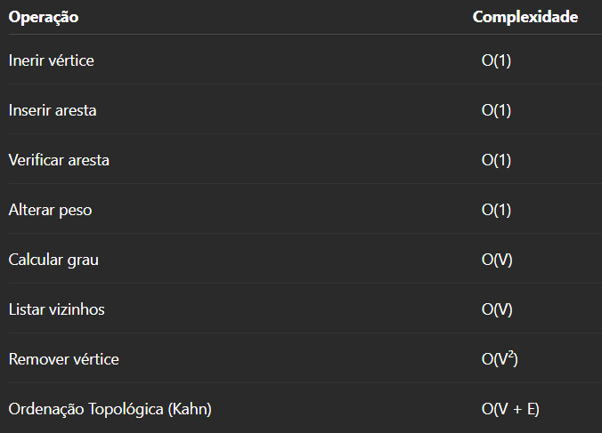
INTRODUÇÃO
ARQUITETURA
CONCLUSÃO
Complexidade dos Algoritmos
A utilização da matriz de adjacência permite consultas rápidas de arestas, enquanto a Ordenação Topológica possui custo linear em relação ao número de vértices e arestas do grafo.

Slide 9
INTRODUÇÃO
ARQUITETURA
CONCLUSÃO
Dificuldades Encontradas
Grafos direcionados e não direcionados
Adaptar as operações para comportamentos diferentes sem duplicar código desnecessariamente
Remoção de vértices
Atualizar corretamente todas as conexões associadas ao vértice removido.
ORDENAÇÃO TOPOLÓGICA
GARANTIR QUE O ALGORITMO FUNCIONASSE APENAS PARA DAGS E DETECTASSE SITUAÇÕES COM CICLOS.

Slide 10
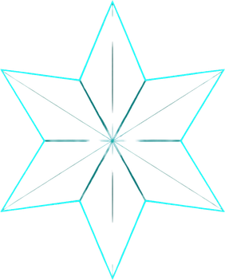

INTRODUÇÃO
ARQUITETURA
CONCLUSÃO
Grupo:
Luiz Fernando Ferreira Silva
Matheus Carvalho Torres
Ryan Carlos dos Reis Moreira
Vinícius Macuco L. Carvalhaes
OBRIGADO!
O TRABALHO PODE SER ENCONTRADO EM:
HTTPS://GITHUB.COM/L-FFS/GRAPH-TOOLBOX.GIT
6/6

Slide 11
INTRODUÇÃO
ARQUITETURA
CONCLUSÃO
Material de aula
Topological Sorting using BFS - Kahn's Algorithm (geeks for geeks)
O grupo usou LLMs para fazer correções no código
REFERÊNCIAS
O TRABALHO PODE SER ENCONTRADO EM:
HTTPS://GITHUB.COM/L-FFS/GRAPH-TOOLBOX.GIT
6/6

